Slide 1
PROJECT. PART 3
LESSON 16

Slide 2
План на четверть
PROJECT
PROJECT
PROJECT
МАРАФОН
ФУНКЦИИ
LESSON 16
ЦИКЛЫ В PROCESSING
МАРАФОН 2
УСЛОВИЯ В PROCESSING

Slide 3
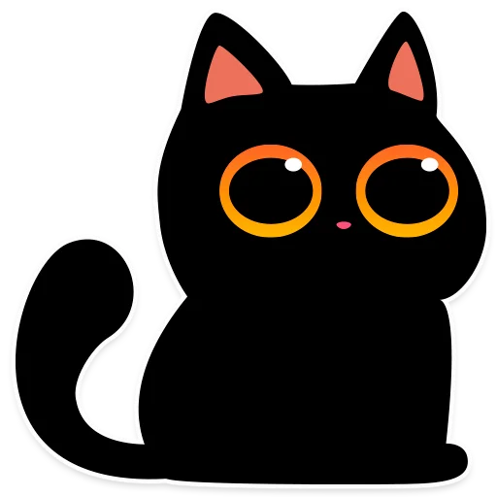
English Time
Время Английского
Align Frame count | Выравнивать Счетчик кадров
Project Rools | Проект Правила
Score Record | Баллы Рекорд
LESSON 16

Slide 4
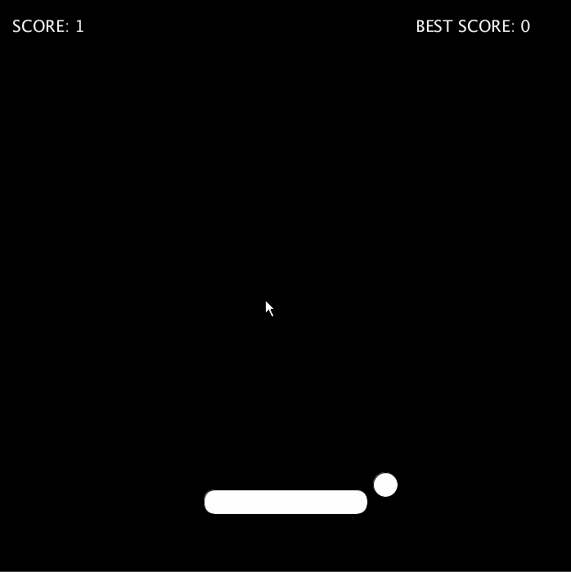
Project
і
В прошлый раз мы с вами реализовали увеличение и фиксацию очков в игре.
Также изменили стилистику игры.
LESSON 16

Slide 5
Rools
і
Правила очень простые: есть шар, который хаотично передвигается по игровому полю. Задачей игрока является не дать шарику упасть за нижнюю границу поля.
і
Сложность состоит в том, что управление платформой не такое простое, как кажется на первый взгляд.
і
С течение времени увеличиваються очки, которые получает игрок. Лучший результат сессии фиксируется в отдельной переменной.
LESSON 16

Slide 6
Внешние шрифты
і
В Processing есть возможность загружать внешние шрифты, что позволяет более детально настраивать внешний вид текста на игровом поле.
void setup() { PFont someName = createFont("fontName.ttf", 32); textFont(someName); }
і
LESSON 16
Функция createFont() имеет 2 параметра.
Первый параметр - путь к файлу со шрифтом. Для большего комфорта рекомендую поместить файл шрифта в директорию с проектом.
Второй параметр устанавливает начальный размер шрифта. Позже его можно изменить с помощью функции textSize()

Slide 7
Задание 1
і
Загрузив любой понравившийся шрифт с сайта Google Fonts, импортируйте его в свой проект.
LESSON 16
Notes:
Решение задания:
// Variables for Ball
float ball_x = 350;
float ball_y = 350;
float ball_move_x = 2;
float ball_move_y = 4;
//Variables for platform
int platform_x;
int platform_y;
//Game controll variables
int score = 0;
int record = 0;
PFont ubuntuFont;
// Color for ball
int r = 255;
int g = 255;
int b = 255;
void setup() {
size(700, 700);
frameRate(120);
platform_x = (width / 2) - 100;
platform_y = height - 100;
ubuntuFont = createFont("Ubuntu-Regular.ttf", 32);
textFont(ubuntuFont);
}
void draw() {
background(0);
fill(255);
textAlign(CENTER);
textSize(20);
text("SCORE: " + score, 60, 40);
text("BEST SCORE: " + record, 580, 40);
ball();
platform();
if (frameCount % 60 == 0) {
score++;
}
}
void ball() {
ball_x += ball_move_x;
ball_y += ball_move_y;
if (ball_x > width - 15) {
ball_move_x = -ball_move_x;
} else if (ball_x < 15) {
ball_move_x = -ball_move_x;
} else if (ball_y < 15) {
ball_move_y = -ball_move_y;
} else if (ball_y > width - 15) {
ball_move_y = -ball_move_y;
if (record < score) {
record = score;
score = 0;
} else {
score = 0;
}
}
if (ball_y > platform_y - 15 && ball_x > platform_x && ball_x < platform_x + 200) {
ball_move_y = -ball_move_y;
r = (int)random(50, 255);
g = (int)random(50, 255);
b = (int)random(50, 255);
}
fill(r, g, b);
ellipse(ball_x, ball_y, 30, 30);
}
void platform() {
if (keyCode == LEFT && platform_x > 0) {
platform_x -= 5;
} else if (keyCode == RIGHT && platform_x < width - 200) {
platform_x += 5;
}
fill(255);
rect(platform_x, platform_y, 200, 30, 20);
}

Slide 8
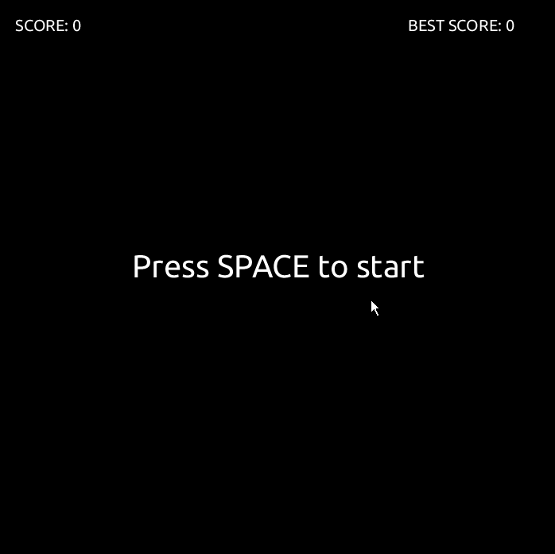
Задание 2
і
Используя переменную-флаг, условия, а также системную функцию для мониторинга нажатий на клавиатуру, реализуйте начальное меню. Игра начинается только после нажатия на клавишу пробела.
LESSON 16
Notes:
Решение задания:
// Variables for Ball
float ball_x = 350;
float ball_y = 350;
float ball_move_x = 2;
float ball_move_y = 4;
//Variables for platform
int platform_x;
int platform_y;
//Game controll variables
int score = 0;
int record = 0;
PFont ubuntuFont;
boolean game = false;
// Color for ball
int r = 255;
int g = 255;
int b = 255;
void setup() {
size(700, 700);
frameRate(120);
platform_x = (width / 2) - 100;
platform_y = height - 100;
ubuntuFont = createFont("Ubuntu-Regular.ttf", 32);
textFont(ubuntuFont);
textAlign(CENTER);
}
void draw() {
if (!game) {
background(0);
fill(255);
textSize(40);
text("Press SPACE to start", 350, 350);
textSize(20);
text("SCORE: " + score, 60, 40);
text("BEST SCORE: " + record, 580, 40);
} else {
background(0);
fill(255);
textSize(20);
text("SCORE: " + score, 60, 40);
text("BEST SCORE: " + record, 580, 40);
ball();
platform();
if (frameCount % 60 == 0) {
score++;
}
}
}
void ball() {
ball_x += ball_move_x;
ball_y += ball_move_y;
if (ball_x > width - 15) {
ball_move_x = -ball_move_x;
} else if (ball_x < 15) {
ball_move_x = -ball_move_x;
} else if (ball_y < 15) {
ball_move_y = -ball_move_y;
} else if (ball_y > width - 15) {
ball_move_y = -ball_move_y;
if (record < score) {
record = score;
score = 0;
} else {
score = 0;
}
}
if (ball_y > platform_y - 15 && ball_x > platform_x && ball_x < platform_x + 200) {
ball_move_y = -ball_move_y;
r = (int)random(50, 255);
g = (int)random(50, 255);
b = (int)random(50, 255);
}
fill(r, g, b);
ellipse(ball_x, ball_y, 30, 30);
}
void platform() {
if (keyCode == LEFT && platform_x > 0) {
platform_x -= 5;
} else if (keyCode == RIGHT && platform_x < width - 200) {
platform_x += 5;
}
fill(255);
rect(platform_x, platform_y, 200, 30, 20);
}
void keyPressed() {
if (!game) {
switch (key) {
case ' ':
game = true;
}
}
}

Slide 9
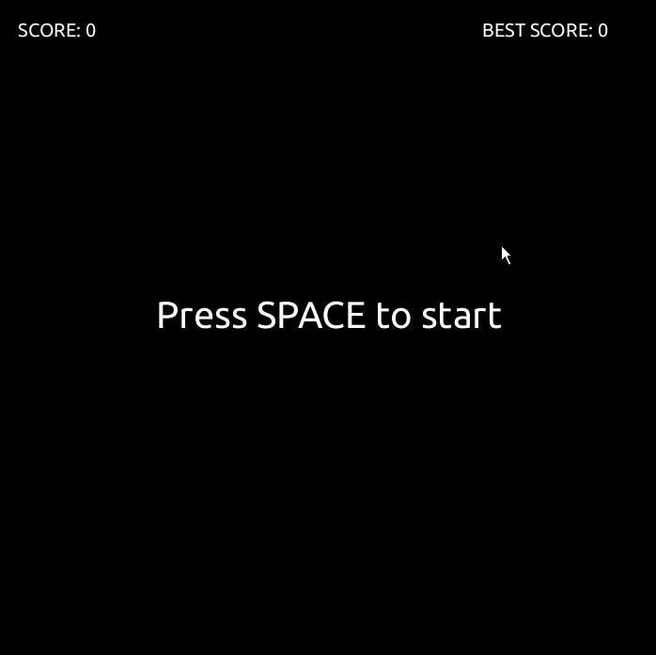
Задание 3
і
Уже столько реализовано, а у нас до сих пор нет условия поражения в нашей игре.
Измените функцию ball() так, чтобы при касании мячиком нижней границы поля, игра возвращалась к начальному экрану. При перезапуске игры значение набранных очков должно обнуляться
LESSON 16
Notes:
Решение задания:
// Variables for Ball
float ball_x = 350;
float ball_y = 350;
float ball_move_x = 2;
float ball_move_y = 4;
//Variables for platform
int platform_x;
int platform_y;
//Game controll variables
int score = 0;
int record = 0;
PFont ubuntuFont;
boolean game = false;
// Color for ball
int r = 255;
int g = 255;
int b = 255;
void setup() {
size(700, 700);
frameRate(120);
platform_x = (width / 2) - 100;
platform_y = height - 100;
ubuntuFont = createFont("Ubuntu-Regular.ttf", 32);
textFont(ubuntuFont);
textAlign(CENTER);
}
void draw() {
if (!game) {
background(0);
fill(255);
textSize(40);
text("Press SPACE to start", 350, 350);
textSize(20);
text("SCORE: " + score, 60, 40);
text("BEST SCORE: " + record, 580, 40);
} else {
background(0);
fill(255);
textSize(20);
text("SCORE: " + score, 60, 40);
text("BEST SCORE: " + record, 580, 40);
ball();
platform();
if (frameCount % 60 == 0) {
score++;
}
}
}
void ball() {
ball_x += ball_move_x;
ball_y += ball_move_y;
if (ball_x > width - 15) {
ball_move_x = -ball_move_x;
} else if (ball_x < 15) {
ball_move_x = -ball_move_x;
} else if (ball_y < 15) {
ball_move_y = -ball_move_y;
} else if (ball_y > width - 15) {
if (record < score) {
record = score;
}
game = false;
}
if (ball_y > platform_y - 15 && ball_x > platform_x && ball_x < platform_x + 200) {
ball_move_y = -ball_move_y;
r = (int)random(50, 255);
g = (int)random(50, 255);
b = (int)random(50, 255);
}
fill(r, g, b);
ellipse(ball_x, ball_y, 30, 30);
}
void platform() {
if (keyCode == LEFT && platform_x > 0) {
platform_x -= 5;
} else if (keyCode == RIGHT && platform_x < width - 200) {
platform_x += 5;
}
fill(255);
rect(platform_x, platform_y, 200, 30, 20);
}
void keyPressed() {
if (!game) {
switch (key) {
case ' ':
game = true;
score = 0;
}
}
}

Slide 10

Задание 3.1
і
После выполнения предыдущего задания стало невозможным вернуться к игре. Это происходит из-за того, что шарик находиться в координатах, при которых игра завершается.
і
Дополните системную функцию keyPressed, чтобы при нажатии на пробел шарик перемещался в центр игрового поля. Также, установите направление шарика в один из верхних углов.
LESSON 16
Notes:
Решение задания:
// Variables for Ball
float ball_x = 350;
float ball_y = 350;
float ball_move_x = 2;
float ball_move_y = 4;
//Variables for platform
int platform_x;
int platform_y;
//Game controll variables
int score = 0;
int record = 0;
PFont ubuntuFont;
boolean game = false;
// Color for ball
int r = 255;
int g = 255;
int b = 255;
void setup() {
size(700, 700);
frameRate(120);
platform_x = (width / 2) - 100;
platform_y = height - 100;
ubuntuFont = createFont("Ubuntu-Regular.ttf", 32);
textFont(ubuntuFont);
textAlign(CENTER);
}
void draw() {
if (!game) {
background(0);
fill(255);
textSize(40);
text("Press SPACE to start", 350, 350);
textSize(20);
text("SCORE: " + score, 60, 40);
text("BEST SCORE: " + record, 580, 40);
} else {
background(0);
fill(255);
textSize(20);
text("SCORE: " + score, 60, 40);
text("BEST SCORE: " + record, 580, 40);
ball();
platform();
if (frameCount % 60 == 0) {
score++;
}
}
}
void ball() {
ball_x += ball_move_x;
ball_y += ball_move_y;
if (ball_x > width - 15) {
ball_move_x = -ball_move_x;
} else if (ball_x < 15) {
ball_move_x = -ball_move_x;
} else if (ball_y < 15) {
ball_move_y = -ball_move_y;
} else if (ball_y > width - 15) {
if (record < score) {
record = score;
}
game = false;
}
if (ball_y > platform_y - 15 && ball_x > platform_x && ball_x < platform_x + 200) {
ball_move_y = -ball_move_y;
r = (int)random(50, 255);
g = (int)random(50, 255);
b = (int)random(50, 255);
}
fill(r, g, b);
ellipse(ball_x, ball_y, 30, 30);
}
void platform() {
if (keyCode == LEFT && platform_x > 0) {
platform_x -= 5;
} else if (keyCode == RIGHT && platform_x < width - 200) {
platform_x += 5;
}
fill(255);
rect(platform_x, platform_y, 200, 30, 20);
}
void keyPressed() {
if (!game) {
switch (key) {
case ' ':
game = true;
score = 0;
ball_x = width / 2;
ball_y = height / 2;
ball_move_x = 2;
ball_move_y = -4;
}
}
}

Slide 11
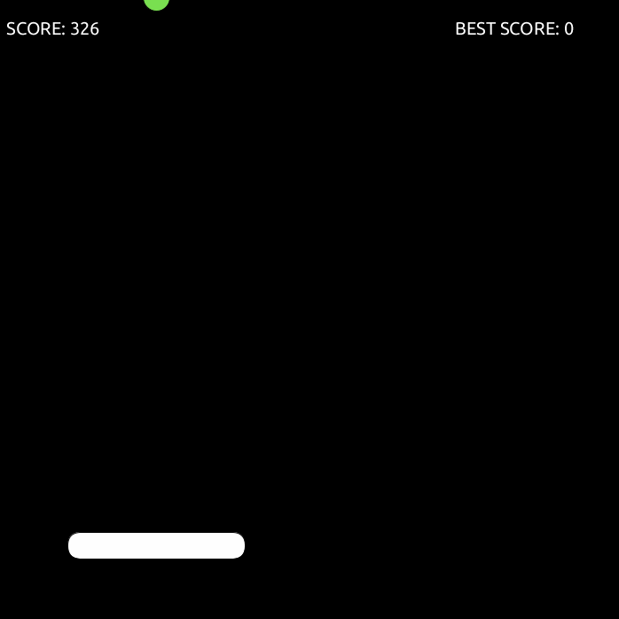
Задание 4
і
Добавим в игру некоторые усложнения.
Сделайте так, чтобы каждую секунду скорость шарика увеличивалась и его было все труднее отбить.
Ограничьте увеличение скорости 4 единицами. Так как при большем значении шарик может застрять в границах поля.
LESSON 16
Notes:
Решение задания:
// Variables for Ball
float ball_x = 350;
float ball_y = 350;
float ball_move_x = 2;
float ball_move_y = 4;
//Variables for platform
float platform_x;
float platform_y;
//Game controll variables
int score = 0;
int record = 0;
PFont ubuntuFont;
boolean game = false;
float speed = 1;
// Color for ball
int r = 255;
int g = 255;
int b = 255;
void setup() {
size(700, 700);
frameRate(120);
platform_x = (width / 2) - 100;
platform_y = height - 100;
ubuntuFont = createFont("Ubuntu-Regular.ttf", 32);
textFont(ubuntuFont);
textAlign(CENTER);
}
void draw() {
if (!game) {
background(0);
fill(255);
textSize(40);
text("Press SPACE to start", 350, 350);
textSize(20);
text("SCORE: " + score, 60, 40);
text("BEST SCORE: " + record, 580, 40);
} else {
background(0);
fill(255);
textSize(20);
text("SCORE: " + score, 60, 40);
text("BEST SCORE: " + record, 580, 40);
ball();
platform();
if (frameCount % 120 == 0 && speed < 4) {
speed += 0.01;
}
if (frameCount % 60 == 0) {
score++;
}
}
}
void ball() {
ball_x += ball_move_x * speed;
ball_y += ball_move_y * speed;
if (ball_x > width - 15) {
ball_move_x = -ball_move_x;
} else if (ball_x < 15) {
ball_move_x = -ball_move_x;
} else if (ball_y < 15) {
ball_move_y = -ball_move_y;
} else if (ball_y > width - 15) {
if (record < score) {
record = score;
}
game = false;
}
if (ball_y > platform_y - 15 && ball_x > platform_x && ball_x < platform_x + 200) {
ball_move_y = -ball_move_y;
r = (int)random(50, 255);
g = (int)random(50, 255);
b = (int)random(50, 255);
}
fill(r, g, b);
ellipse(ball_x, ball_y, 30, 30);
}
void platform() {
if (keyCode == LEFT && platform_x > 0) {
platform_x -= 5;
} else if (keyCode == RIGHT && platform_x < width - 200) {
platform_x += 5;
}
fill(255);
rect(platform_x, platform_y, 200, 30, 20);
}
void keyPressed() {
if (!game) {
switch (key) {
case ' ':
game = true;
score = 0;
speed = 1;
ball_x = width / 2;
ball_y = height / 2;
ball_move_x = 2;
ball_move_y = -4;
}
}
}

Slide 12
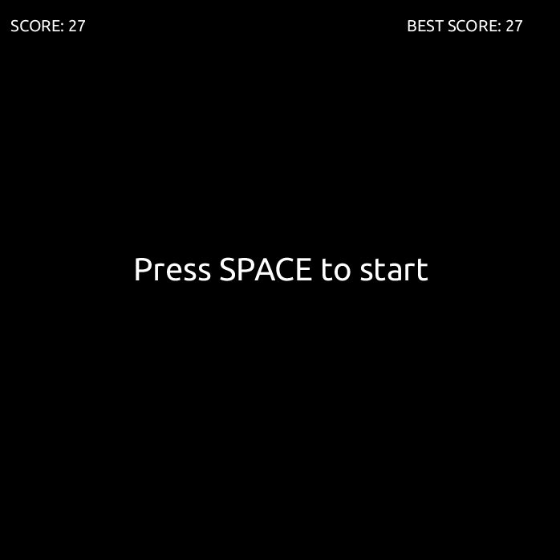
Задание 5
і
Несмотря на все усложнения нашей игры, траектория шарика достаточно предсказуемая.
Измените функцию ball(), чтобы при отбивании шарика от платформы его горизонтальное направление изменялось на незначительное случайное значение.
LESSON 16
Notes:
Решение задания:
// Variables for Ball
float ball_x = 350;
float ball_y = 350;
float ball_move_x = 2;
float ball_move_y = 4;
//Variables for platform
float platform_x;
float platform_y;
//Game controll variables
int score = 0;
int record = 0;
PFont ubuntuFont;
boolean game = false;
float speed = 1;
// Color for ball
int r = 255;
int g = 255;
int b = 255;
void setup() {
size(700, 700);
frameRate(120);
platform_x = (width / 2) - 100;
platform_y = height - 100;
ubuntuFont = createFont("Ubuntu-Regular.ttf", 32);
textFont(ubuntuFont);
textAlign(CENTER);
}
void draw() {
if (!game) {
background(0);
fill(255);
textSize(40);
text("Press SPACE to start", 350, 350);
textSize(20);
text("SCORE: " + score, 60, 40);
text("BEST SCORE: " + record, 580, 40);
} else {
background(0);
fill(255);
textSize(20);
text("SCORE: " + score, 60, 40);
text("BEST SCORE: " + record, 580, 40);
ball();
platform();
if (frameCount % 120 == 0 && speed < 4) {
speed += 0.01;
}
if (frameCount % 60 == 0) {
score++;
}
}
}
void ball() {
ball_x += ball_move_x * speed;
ball_y += ball_move_y * speed;
if (ball_x > width - 15) {
ball_move_x = -ball_move_x;
} else if (ball_x < 15) {
ball_move_x = -ball_move_x;
} else if (ball_y < 15) {
ball_move_y = -ball_move_y;
} else if (ball_y > width - 15) {
if (record < score) {
record = score;
}
game = false;
}
if (ball_y > platform_y - 15 && ball_x > platform_x && ball_x < platform_x + 200) {
ball_move_y = -ball_move_y;
ball_move_x += random(-1, 1);
r = (int)random(50, 255);
g = (int)random(50, 255);
b = (int)random(50, 255);
}
fill(r, g, b);
ellipse(ball_x, ball_y, 30, 30);
}
void platform() {
if (keyCode == LEFT && platform_x > 0) {
platform_x -= 5;
} else if (keyCode == RIGHT && platform_x < width - 200) {
platform_x += 5;
}
fill(255);
rect(platform_x, platform_y, 200, 30, 20);
}
void keyPressed() {
if (!game) {
switch (key) {
case ' ':
game = true;
score = 0;
speed = 1;
ball_x = width / 2;
ball_y = height / 2;
ball_move_x = 2;
ball_move_y = -4;
}
}
}

Slide 13
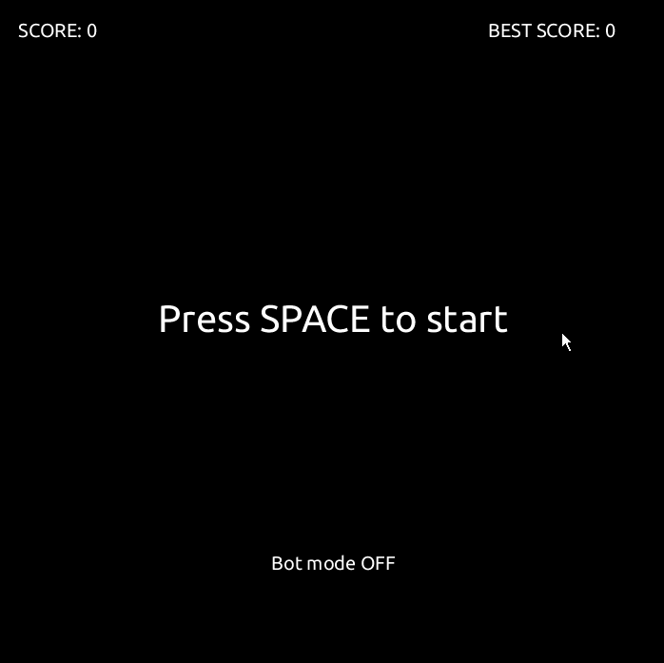
Задание 6
і
Добавьте в игру режим бота.
Включение/выключение режима происходит в начальном меню.
Когда режим бота включен, платформа перемещается сама по себе, в зависимости от позиции шарика.
LESSON 16
Notes:
Решение задания:
// Variables for Ball
float ball_x = 350;
float ball_y = 350;
float ball_move_x = 2;
float ball_move_y = 4;
//Variables for platform
float platform_x;
float platform_y;
//Game controll variables
int score = 0;
int record = 0;
PFont ubuntuFont;
boolean game = false;
float speed = 1;
boolean bot = false;
// Color for ball
int r = 255;
int g = 255;
int b = 255;
void setup() {
size(700, 700);
frameRate(120);
platform_x = (width / 2) - 100;
platform_y = height - 100;
ubuntuFont = createFont("Ubuntu-Regular.ttf", 32);
textFont(ubuntuFont);
textAlign(CENTER);
}
void draw() {
if (!game) {
background(0);
fill(255);
textSize(40);
text("Press SPACE to start", 350, 350);
textSize(20);
text("SCORE: " + score, 60, 40);
text("BEST SCORE: " + record, 580, 40);
if (bot) {
text("Bot mode ON", 350, 600);
} else {
text("Bot mode OFF", 350, 600);
}
} else {
background(0);
fill(255);
textSize(20);
text("SCORE: " + score, 60, 40);
text("BEST SCORE: " + record, 580, 40);
ball();
platform();
if (frameCount % 120 == 0 && speed < 4) {
speed += 0.01;
}
if (frameCount % 60 == 0) {
score++;
}
}
}
void ball() {
ball_x += ball_move_x * speed;
ball_y += ball_move_y * speed;
if (ball_x > width - 15) {
ball_move_x = -ball_move_x;
} else if (ball_x < 15) {
ball_move_x = -ball_move_x;
} else if (ball_y < 15) {
ball_move_y = -ball_move_y;
} else if (ball_y > width - 15) {
if (record < score) {
record = score;
}
game = false;
}
if (ball_y > platform_y - 15 && ball_x > platform_x && ball_x < platform_x + 200) {
ball_move_y = -ball_move_y;
ball_move_x += random(-1, 1);
r = (int)random(50, 255);
g = (int)random(50, 255);
b = (int)random(50, 255);
}
fill(r, g, b);
ellipse(ball_x, ball_y, 30, 30);
}
void platform() {
if (keyCode == LEFT && platform_x > 0) {
platform_x -= 5;
} else if (keyCode == RIGHT && platform_x < width - 200) {
platform_x += 5;
}
fill(255);
if (bot) {
platform_x = ball_x - 100;
}
rect(platform_x, platform_y, 200, 30, 20);
}
void keyPressed() {
if (!game) {
switch (key) {
case ' ':
game = true;
score = 0;
speed = 1;
ball_x = width / 2;
ball_y = height / 2;
ball_move_x = 2;
ball_move_y = -4;
}
}
}
void mousePressed() {
if (mouseX > 285 && mouseX < 415 && mouseY > 580 && mouseY < 600) {
bot = !bot;
}
}

Slide 14
Итог
і
Вот и все, основная часть проекта завершена.
В качестве дополнительного задания можете попробовать реализовать игру на двоих, где два разных игрока буду играть до того момента, пока один из них не уронит шарик. На этом этапе будет определен победитель.
LESSON 16

Slide 15
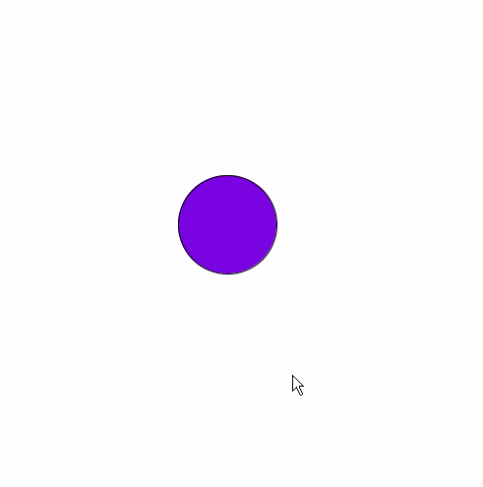


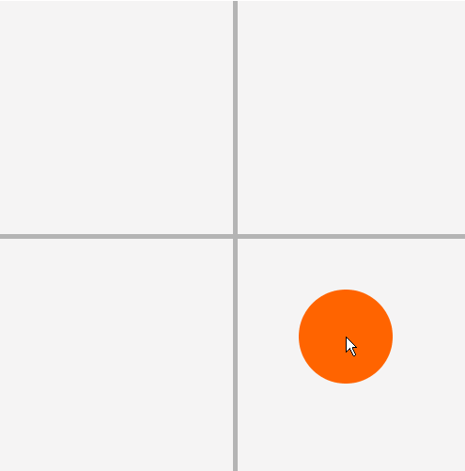
Что нам удалось узнать до сих пор ...
В этом семестре мы узнали про:
Processing
Статическая графика
Цвет в Processing
Переменные. Типы данных
Системные переменные
Условия в Processing
Циклы в Processing
Функции
LESSON 16

Slide 16

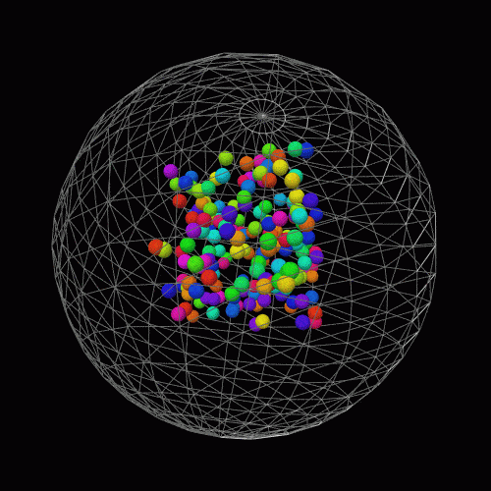
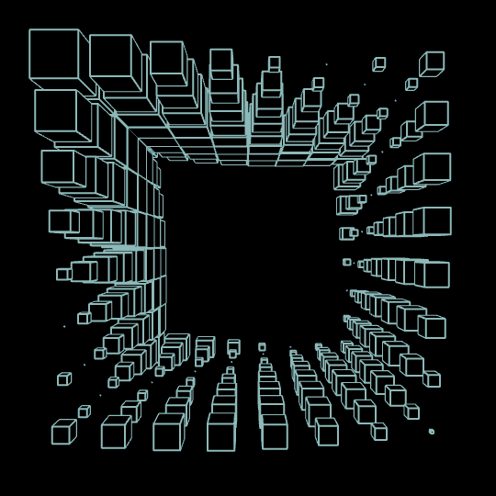
Что мы узнаем во втором семестре?
В следующем семестре мы узнаем:
Анимация
Работа со звуком
Библиотеки. Fisica
Драм-машина
Работа с 3D
ООП
LESSON 16

Slide 17
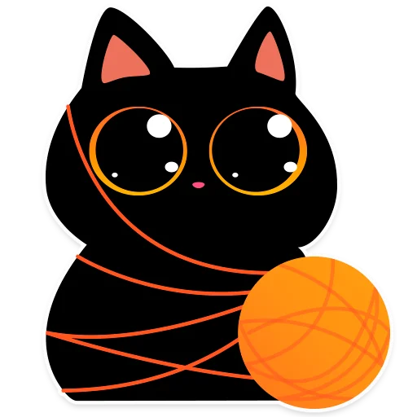
На этом всё!
LESSON 16

